Slide 1
Työpaja III:
Isännöinnin ammatti- ja erikoisammattitutkintojen perusteiden uudistaminen
26.3.2026
Notes:
Aluksi: Tervetuloa! Nimeni on Satu Nygård Opetushallituksesta. Meitä on mukavan kokoinen ryhmä osallistumassa. Jotta webinaari sujuu hyvin niin pidetään kamerat ja mikrofonit kiinni puheenvuorojen aikana. Kun tulee kysyttävää tai kommentoitavaa nostakaa käsi ylös ja saatte puheenvuoron, ja puheenvuoron aikana avaatte itse mikrofonin ja olisi mukava että avaatte myös kameranne. Tätä tilaisuutta ei tallenneta eikä tallentavien tekoälybottien käyttö ole sallittua tilaisuudessa.

Slide 2
Turvallisemman tilan periaatteet
Syrjinnästä vapaa alue: Emme hyväksy syrjintää tai häirintää missään muodossa. Arvostamme kaikkia yhdenvertaisina ja kunnioitamme moninaisuutta.
Itsemäärittely- ja määrittelemättömyysoikeus: Kunnioita
jokaisen oikeutta määritellä tai olla määrittelemättä itsensä. Älä tee oletuksia kenenkään ominaisuuksista.
Hyväntahtoisuus: On inhimillistä tehdä virheitä. Erehtyä saa, ja kysymällä asiat selviävät. Oletuksena on, että kaikki osallistuvat keskusteluun hyväntahtoisesti omista lähtökohdistaan.
Kunnioitus: Jokaisella on oikeus omaan mielipiteeseensä ja velvollisuus kunnioittaa muiden mielipiteitä. Syrjivät asenteet eivät ole mielipiteitä.
Puheeksi ottaminen: Ota asiat puheeksi. Itsestäänselvyyksiä ei ole olemassa. Opettele sekä antamaan että vastaanottamaan kunnioittavaa ja rakentavaa palautetta.
Tilan antaminen: Anna tilaa toisille. Huolehdi että kaikki tulevat keskustelussa kuulluksi ja pääsevät osalliseksi.
Itsestä huolehtiminen: Huolehdi omasta jaksamisestasi itsellesi sopivilla tavoilla!
Jos havaitset syrjintää, rasismia tai häirintää, puutu tilanteeseen.
Notes:
Tämä tilaisuus on syrjinnästä vapaa, mikä tarkoittaa muun muassa sitä että kunnioitamme omia ja toisten rajoja. ​
Kunnioitamme jokaisen oikeutta osallistua tähän tilaisuuteen omana itsenään
Pidetään tilaisuus hyväntahtoisena: Asiat voivat tuntua epäselviltä, ja kysymällä asiat selviävät.​
Kunnioitamme jokaisen oikeutta mielipiteeseen.
Ota asiat tarvittaessa puheeksi. Annetaan ja vastaanotetaan kunnioittavaa ja rakentavaa palautetta. ​
Annetaan tilaa toisille. Huolehditaan siitä, että kaikki tulevat keskustelussa kuulluksi ja pääsevät osalliseksi.
Huolehdithan myös omasta jaksamisestasi itsellesi sopivilla tavoilla. Vaikka tässä tilaisuudessa venyttelemällä ja juomalla vettä.​
Jos havaitset epäasiallista käytöstä, syrjintää, rasismia tai häirintää, puutu tilanteeseen. Tarvittaessa ota yhteyttä tilaisuuden järjestäjään.​

Slide 3
Ohjelma
Tilaisuuden avaus ja perustetyöstä yleisesti, opetusneuvos Satu Nygård
Perustetyöryhmien työstä, kehityspäällikkö Tiia Bueno Vecino
Isännöintiliiton kommenttipuheenvuoro, yhteiskuntasuhdepäällikkö Anu Tuovinen
Isännöitsijän kommenttipuheenvuoro, isännöitsijä Krista Aalto-Träskelin
Miten nämä tutkinnon perusteet vahvistavat isännöintialan ammatillista kehittymistä
Kysymykset ja vapaata kommentointia
Yhteenveto ja tilaisuuden päätös

Slide 4
Työn aloitus 6/2025
Kickoff 7.8.2025
Webinaari1 29.9.2025
Webinaari2 12.1.2026
Webinaari3 26.3.2026
Lausunnolle 1. – 30.4.2026
Lausuntopalautteen käsittely vko 19-20/2026
Käännökseen 5-8/2026
Johtokuntakäsittely 9/2026
Perusteiden julkaisu 9/2026
Perusteet tulevat voimaan 1.1.2027
Ammattitutkinnon rakenteen ja ammattitaitovaatimusten rakentuminen
Erikoisammattitutkinnon aloitus
Kielenhuolto 26.1.2026
Perusteiden viimeistely
Toimeenpanon webinaari 10/2026
Yrittäjyyden ja johtamisen tetk 30.10.2025
Yrittäjyyden ja johtamisen tetk 26.1.2026
Yrittäjyyden ja johtamisen tetk 16.3.2026

Slide 5
Isännöinnin tutkinnot 2021 - 2025
Notes:
Huomattavaa on että tilastojen mukaan valmistuneista lähes kaikki ovat työllisiä valmistumisen jälkeisen vuoden lopussa.

Slide 6
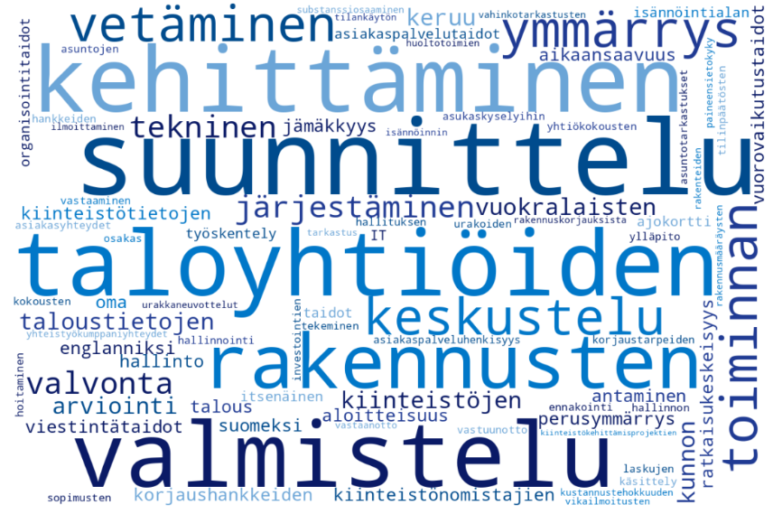
Työpaikka-ilmoituksissa mainittu osaaminen
23.3.2026
Sanapilvi tehty tekoälyllä
Notes:
Avoimet työpaikat haulla isännöitsijä löytyi 19 työpaikkaa, joista pari oli eri alan työpaikkoja. Nimikkeinä olivat: isännöitsijä, hallinnollinen isännöitsijä, tekninen isännöitsijä, kiinteistösihteeri, isännöinnin päällikkö, kiinteistöpäällikkö, projektipäällikkö, kiinteistöassistentti.

